Slide 1

TRƯỜNG TIỂU HỌC AN THẮNG
TOÁN
CHIA SỐ CÓ BỐN CHỮ SỐ
CHO SỐ CÓ MỘT CHỮ SỐ
Tiết 1
GV: BÙI HỒNG PHÚC
LỚP: 3B

Slide 2
KHỞI ĐỘNG

Slide 3
128 : 3 = ?
128
3
0
8
4
2
2

Slide 4
1218 : 3 = ?

Slide 5
Thực hiện phép chia này như thế nào?

Slide 6
1218 : 3 = ?
* 12 chia 3 được 4, viết 4.
1
2
1
8
3
0
1
4 nhân 3 bằng 12;
12 trừ 12 bằng 0.
4
0
6
1
8
0
* Hạ 1; 1 chia 3 được 0, viết 0.
0 nhân 3 bằng 0;
1 trừ 0 bằng 1.
* Hạ 8 được 18;
18 chia 3 được 6, viết 6
6 nhân 3 bằng 18;
18 trừ 18 bằng 0.
1218 : 3 = 406
*Lưu ý : Lần chia đầu tiên, nếu lấy một chữ số ở số bị chia mà bé hơn số chia thì ta phải lấy hai chữ số rồi tiếp tục chia.

Slide 7
8725 : 2 = ?
7
* 8 chia 2 được 4, viết 4.
8
2
5
2
4 nhân 2 bằng 8;
8 trừ 8 bằng 0. Viết 0 dưới số 8
0
7
4
3
6
2
1
2
* Hạ 7; 7 chia 2 được 3, viết 3.
0
5
1
3 nhân 2 bằng 6;
7 trừ 6 bằng 1.
* Hạ 2; được 12;
12 chia 2 được 6, viết 6.
6 nhân 2 bằng 12;
12 trừ 12 bằng 0.
* Hạ 5; 5 chia 2 được 2, viết 2.
2 nhân 2 bằng 4;
5 trừ 4 bằng 1.
8725 : 2 = 4362 ( dư 1)

Slide 8
Muốn thực hiện phép chia ta phải làm qua 5 bước:
- Bước 1: Chọn số
- Bước 2:Nhân
- Bước 3: Trừ
- Bước 4: Hạ chia tiếp
- Bước 5 Thử lại

Slide 9
THỰC HÀNH

Slide 10

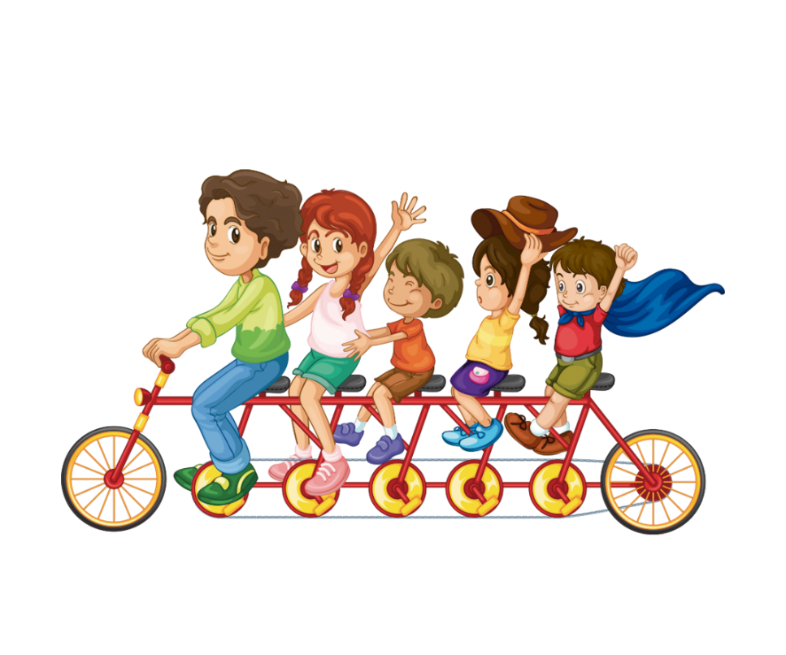
1
Đặt tính rồi tính.
2 000 : 4
3 814 : 8
8 444 : 7
1 060 : 5
5 618 : 6
9 108 : 9

Slide 11
8
4
4
4
7
9108
9
2000
4
1
4
1
2
0
6
0
1
1
0
1
2
0
0
5
0
0
0
4
1
0
0
0
4
4
1
8
0
Vở nháp
2
0
7
9
20
14
0
0
0
9
0
18
42

Slide 12
1
0
6
0
5
3814
8
5618
6
0
6
2
1
2
6
1
4
7
6
2
1
9
3
6
5
4
3
8
1
0
6
2
0
Vở nháp
10
32
54
5
56
18
10
48
36

Slide 13
CỦNG CỐ

Slide 14

Trò chơi
Chọn đáp án đúng

Slide 15


15
14
13
12
11
10
09
08
07
06
05
04
03
02
01
00
Câu 1:Khi thực hiện phép chia số có bốn chữ số cho số có một chữ số, mỗi lượt chia ta thực hiện qua mấy bước?
.
BẮT ĐẦU
a. Hai bước
b. Ba bước
c. Bốn bước
d. Năm bước
d. Năm bước

Slide 16
30
29
28
27
26
25
24
23
22
21
20
19
18
17
16
15
14
13
12
11
10
09
08
07
06
05
04
03
02
01
00
Câu 2:Chọn kết quả đúng.
Kết quả của phép chia 9685 : 5
là:
BẮT ĐẦU
a.1935
b. 1936
c. 1937
c. 1937

Slide 17
30
29
28
27
26
25
24
23
22
21
20
19
18
17
16
15
14
13
12
11
10
09
08
07
06
05
04
03
02
01
00
Câu 3: Chọn kết quả đúng.
Kết quả của phép chia 8480 : 4 = ?
là:
BẮT ĐẦU
a. 2120
a. 2120
b. 2121
c. 2122

Slide 18
30
29
28
27
26
25
24
23
22
21
20
19
18
17
16
15
14
13
12
11
10
09
08
07
06
05
04
03
02
01
00
Câu 4: Chọn kết quả đúng.
Kết quả của phép chia 7569 : 3 = ?
là:
BẮT ĐẦU
a. 2521
b. 2522
c. 2523
c. 2523

Slide 19
CHÀO CÁC EM

